Slide 1


SẢN XUẤT BIA
BÀI GIẢNG HUẤN LUYỆN AN TOÀN LAO ĐỘNG
BẢN QUYỀN THUỘC AN TOÀN NAM VIỆT

Slide 2
Một số vụ tai nạn trong nhà máy sản xuất bia
Trong ngành sản xuất bia, việc quản lý an toàn lao động là một ưu tiên hàng đầu để đảm bảo môi trường làm việc an toàn và hiệu quả. Tuy nhiên, đã có một số vụ tai nạn lao động gây ra những hậu quả đáng kể:
  Không chấp hành đúng quy tắc an toàn
  Thiếu sự chú ý và đào tạo

Slide 3
Tóm tắt bài học
1. An toàn vệ sinh lao động đối với nhân viên ngâm lúa mạch để làm bia
2. An toàn vệ sinh lao động đối với nhân viên lên men và tạo hương bia
3. An toàn vệ sinh lao động đối với nhân viên làm lạnh và lọc bia
4. An toàn vệ sinh lao động đối với nhân viên chưng cất bia
5. An toàn vệ sinh lao động đối với nhân viên kiểm tra chất lượng bia thành phẩm

Slide 4
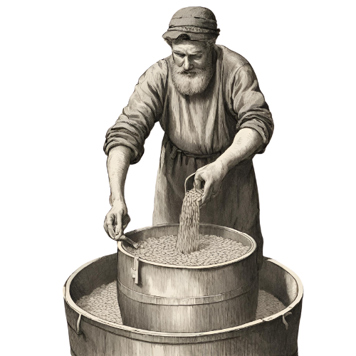
Ngâm lúa mạch để làm bia
1. Đặc điểm công việc ngâm lúa mạch để làm bia
Ngâm lúa mạch là một bước quan trọng trong quá trình sản xuất bia, đóng góp quyết định đến hương vị và chất lượng của sản phẩm cuối cùng.
Công việc này đòi hỏi sự chuyên nghiệp và kiên nhẫn từ các chuyên gia nấu bia. Một trong những đặc điểm nổi bật của công việc ngâm lúa mạch là thời gian và nhiệt độ được kiểm soát chặt chẽ.

Slide 5
Ngâm lúa mạch để làm bia
2. Các dạng tai nạn trong quá trình ngâm lúa mạch để làm bia
Quá trình ngâm lúa mạch trong sản xuất bia có thể đối mặt với một số tai nạn có thể ảnh hưởng đến chất lượng cuối cùng của sản phẩm.
Một trong những vấn đề thường gặp là việc kiểm soát nhiệt độ không chặt chẽ, dẫn đến quá trình ngâm không hiệu quả. Nếu nhiệt độ quá cao hoặc quá thấp, có thể làm mất cân bằng enzym và ảnh hưởng đến quá trình tạo hương vị.

Slide 6
Ngâm lúa mạch để làm bia
3. Nguyên nhân gây ra tai nạn khi ngâm lúa mạch để làm bia
Các tai nạn trong quá trình ngâm lúa mạch khiến nhà sản xuất bia phải đối mặt với nhiều nguyên nhân có thể ảnh hưởng đến chất lượng sản phẩm. Một trong những nguyên nhân chính là thiếu kiểm soát nghiêm túc về thời gian và nhiệt độ.
Khi không duy trì được sự chính xác trong việc điều chỉnh các yếu tố này, lúa mạch có thể bị ngâm quá hoặc không đủ, tạo điều kiện cho sự phát triển không mong muốn của vi khuẩn hoặc nấm.

Slide 7
Ngâm lúa mạch để làm bia
4. Biện pháp phòng tránh tai nạn khi ngâm lúa mạch để làm bia
Để ngăn chặn các tai nạn trong quá trình ngâm lúa mạch khi sản xuất bia, các biện pháp phòng tránh là quan trọng. Đầu tiên, việc thiết lập và duy trì một lịch trình chặt chẽ về thời gian ngâm và nhiệt độ là quyết định.
Điều này đòi hỏi sự theo dõi đều đặn và kiểm soát đối với các tham số sản xuất để đảm bảo sự đồng đều trong quá trình ngâm.

Slide 8
Ngâm lúa mạch để làm bia
5. Quy định an toàn lao động khi ngâm lúa mạch để làm bia
Quy định an toàn lao động trong quá trình ngâm lúa mạch là yếu tố quan trọng để đảm bảo môi trường làm việc an toàn và hiệu quả.
Các nhân viên thường xuyên được đào tạo về việc sử dụng thiết bị bảo vệ cá nhân như mũ bảo hiểm, kính bảo hộ và áo bảo hộ phù hợp để ngăn chặn nguy cơ chấn thương.

Slide 9
Ngâm lúa mạch để làm bia
6. Xử lý tình huống tai nạn khẩn cấp khi ngâm lúa mạch để làm bia
Xử lý tình huống tai nạn khẩn cấp khi ngâm lúa mạch là một phần quan trọng của quy trình an toàn lao động trong sản xuất bia.
Nhân viên được đào tạo để nhận biết và đối phó nhanh chóng với các tình huống không mong muốn. Trong trường hợp xảy ra tai nạn, việc đảm bảo an toàn và sức khỏe của nhân viên là ưu tiên hàng đầu.

Slide 10
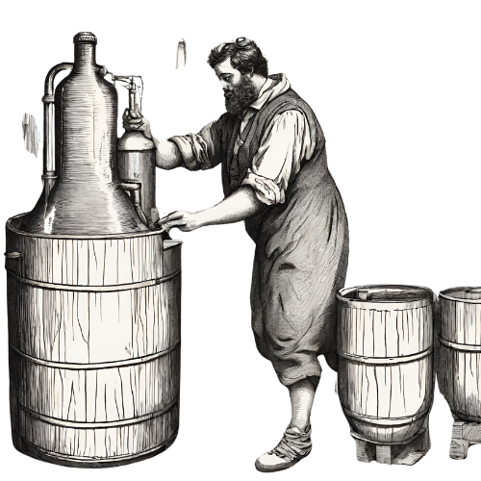
Lên men và tạo hương bia
1. Đặc điểm công việc lên men và tạo hương bia:
Quá trình lên men và tạo hương cho bia đòi hỏi sự chuyên sâu và tinh tế trong thực hiện công việc. Trong quá trình lên men, vi khuẩn men chuyển đổi đường thành cồn và CO2, tạo ra hương vị cố định cho bia.
Đặc điểm quan trọng của công việc này bao gồm việc kiểm soát nhiệt độ, pH và thời gian để đảm bảo quá trình diễn ra mạnh mẽ và hiệu quả.

Slide 11
Lên men và tạo hương bia
2. Các dạng tai nạn trong quá trình lên men và tạo hương bia:
Trong quá trình lên men và tạo hương bia, có nhiều rủi ro và tai nạn mà những người làm việc trong ngành này cần phải đối mặt.
Một số dạng tai nạn thường gặp bao gồm sự cố về an toàn thực phẩm, như nhiễm khuẩn hay ô nhiễm từ môi trường xung quanh. Điều này đặt ra thách thức đối với việc duy trì sự tinh khiết và chất lượng của bia.

Slide 12
Lên men và tạo hương bia
3. Nguyên nhân gây ra tai nạn khi lên men và tạo hương bia:
Các tai nạn trong quá trình lên men và tạo hương bia thường xuất phát từ nhiều nguyên nhân khác nhau. Một trong những nguyên nhân chính là sự cố trong quản lý nhiệt độ và kiểm soát môi trường. Thay đổi đột ngột hoặc không kiểm soát được nhiệt độ có thể dẫn đến quá trình lên men không ổn định, ảnh hưởng đến chất lượng của bia.
Việc sử dụng thiết bị không đúng cách cũng là một nguyên nhân phổ biến. Máy móc hỏng hoặc cài đặt không chính xác có thể dẫn đến sự cố nghiêm trọng, ảnh hưởng đến quá trình sản xuất và an toàn lao động.

Slide 13
Lên men và tạo hương bia
4. Biện pháp phòng tránh tai nạn khi lên men và tạo hương bia:
Để đảm bảo an toàn trong quá trình lên men và tạo hương bia, việc áp dụng biện pháp phòng tránh là hết sức quan trọng.
Đầu tiên, cần thiết lập và duy trì các tiêu chuẩn an toàn lao động mạnh mẽ, đồng thời đào tạo nhân viên về các quy tắc và quy trình an toàn.

Slide 14
Lên men và tạo hương bia
5. Quy định an toàn lao động khi lên men và tạo hương bia:
Để đảm bảo an toàn lao động trong quá trình lên men và tạo hương bia, cần thiết lập và duy trì các quy định chặt chẽ. Nhân viên thường xuyên cần được đào tạo về quy tắc an toàn và sử dụng thiết bị bảo hộ cá nhân.
Các biện pháp này bao gồm việc đeo mũ bảo hiểm, khẩu trang, và áo bảo hộ để bảo vệ khỏi các yếu tố có thể gây nguy hiểm.

Slide 15
Lên men và tạo hương bia
6. Xử lý tình huống tai nạn khẩn cấp khi lên men và tạo hương bia:
Trong trường hợp xảy ra tai nạn khẩn cấp trong quá trình lên men và tạo hương bia, việc xử lý tình huống một cách nhanh chóng và hiệu quả là quan trọng để giảm thiểu hậu quả.
Đầu tiên, người làm việc cần được đào tạo về kỹ năng sơ cứu cơ bản để có thể cung cấp trợ giúp ngay lập tức.

Slide 16
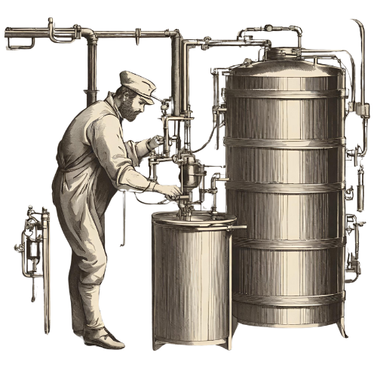
Làm lạnh và lọc bia
1. Đặc điểm công việc làm lạnh và lọc bia
Đặc điểm công việc làm lạnh và lọc bia rất quan trọng trong quá trình sản xuất bia để đảm bảo chất lượng và hương vị tốt nhất. Quá trình làm lạnh được thực hiện để kiểm soát nhiệt độ và tạo ra điều kiện lý tưởng cho quá trình lên men, giúp bia phát triển hương thơm và vị đặc trưng.
Làm lạnh còn giúp tạo ra lớp bọt khí nhỏ trong bia, làm tăng cảm giác sảng khoái khi uống. Ngoài ra, quá trình này còn giúp tạo ra màu sắc và độ trong suốt cho sản phẩm cuối cùng. Việc sử dụng hệ thống làm lạnh hiệu quả cũng đóng vai trò quan trọng trong việc kiểm soát các yếu tố như pH và acid trong bia.

Slide 17
Làm lạnh và lọc bia
2. Các dạng tai nạn trong quá trình làm lạnh và lọc bia
Trong quá trình làm lạnh và lọc bia, có thể xuất hiện nhiều dạng tai nạn đáng chú ý có thể ảnh hưởng đến quy trình sản xuất và an toàn của nhân viên.
Một số vấn đề phổ biến bao gồm rủi ro hỏa hoạn do sự tăng nhiệt độ khi làm lạnh, đặc biệt là khi sử dụng chất lạnh. Việc quản lý an toàn và kiểm soát nhiệt độ là quan trọng để tránh tai nạn nguy hiểm này.

Slide 18
Làm lạnh và lọc bia
3. Nguyên nhân gây ra tai nạn khi làm lạnh và lọc bia
Nguyên nhân gây ra tai nạn trong quá trình làm lạnh và lọc bia thường xuất phát từ một số yếu tố chủ yếu. Sự thiếu hiểu biết về quy trình và hệ thống làm lạnh có thể dẫn đến việc áp dụng sai chất lạnh, tăng nguy cơ rò rỉ và nổ, đặc biệt khi không tuân thủ đúng các hướng dẫn an toàn.
Nguyên nhân khác là sự cố trong hệ thống lọc, có thể do lắp đặt không đúng, bảo dưỡng không đầy đủ hoặc sự cố kỹ thuật. Rò rỉ chất lọc hoặc tạp chất không mong muốn có thể làm giảm hiệu suất của hệ thống và gây nguy hiểm cho quá trình sản xuất.

Slide 19
Làm lạnh và lọc bia
4. Biện pháp phòng tránh tai nạn khi làm lạnh và lọc bia
Để ngăn chặn tai nạn khi làm lạnh và lọc bia, việc thực hiện biện pháp phòng tránh là quan trọng. Huấn luyện an toàn lao động đóng một vai trò quan trọng trong việc nâng cao ý thức an toàn cho nhân viên tham gia quá trình sản xuất.
Một trong những biện pháp cơ bản là đảm bảo rằng tất cả nhân viên được huấn luyện về quy trình an toàn và hiểu biết sâu sắc về các rủi ro có thể xảy ra. Huấn luyện này cần bao gồm cách sử dụng chất lạnh một cách an toàn, quản lý nhiệt độ, và kiểm soát chất lọc.

Slide 20
Làm lạnh và lọc bia
5. Quy định an toàn lao động khi làm lạnh và lọc bia
Quy định an toàn lao động khi làm lạnh và lọc bia đóng vai trò quan trọng trong việc bảo vệ nhân viên và đảm bảo rằng quá trình sản xuất diễn ra một cách an toàn và hiệu quả.
Đầu tiên và quan trọng nhất, mọi nhân viên tham gia quá trình này cần được huấn luyện vững về các nguy cơ và biện pháp phòng tránh, với sự tập trung đặc biệt vào việc sử dụng chất lạnh và hệ thống làm lạnh.

Slide 21
Làm lạnh và lọc bia
6. Xử lý tình huống tai nạn khẩn cấp khi làm lạnh và lọc bia
Xử lý tình huống tai nạn khẩn cấp khi làm lạnh và lọc bia đòi hỏi sự chuẩn bị kỹ lưỡng và phản ứng nhanh chóng của nhân viên.
Trong trường hợp rò rỉ chất lạnh, quy trình phải đảm bảo việc ngừng ngay hoạt động và kích hoạt kế hoạch sơ tán nhân viên. Đồng thời, cần sử dụng các phương tiện bảo vệ cá nhân và tập trung vào việc ngăn chặn sự rò rỉ lan ra diện tích rộng.

Slide 22
Chưng cất bia
1. Đặc điểm công việc chưng cất bia:
Chưng cất bia là một quy trình phức tạp nhưng quan trọng trong ngành công nghiệp sản xuất bia. Để hiểu rõ hơn về đặc điểm công việc chưng cất bia, chúng ta cần xem xét quá trình này từ đầu đến cuối.
Quá trình chưng cất bia bắt đầu từ việc lựa chọn nguyên liệu, trong đó malt chiếm một vị trí quan trọng. Sau đó, malt được đun sôi và pha trộn với nước để tạo thành bột nấu. Điều này tạo ra một loại nước ngũ cốc, sẵn sàng cho quá trình lên men.

Slide 23
Chưng cất bia
2. Các dạng tai nạn trong quá trình chưng cất bia:
Trong quá trình chưng cất bia, có một số rủi ro và tai nạn mà các nhà sản xuất cần chú ý để đảm bảo an toàn và hiệu quả trong quy trình sản xuất.
Một trong những dạng tai nạn phổ biến là rủi ro nổ do quá trình chưng cất cồn. Sự cô đặc của cồn và sự tăng áp đột ngột có thể gây ra các hiện tượng nổ đáng kể, đặt ra thách thức cho an toàn lao động và cho cả quy trình sản xuất nếu không được quản lý đúng cách.

Slide 24
Chưng cất bia
3. Nguyên nhân gây ra tai nạn khi chưng cất bia:
Tai nạn khi chưng cất bia có thể xuất phát từ nhiều nguyên nhân khác nhau, đặc biệt là khi không thực hiện các biện pháp an toàn cần thiết. Một trong những nguyên nhân chính là sự thiếu hiểu biết và đào tạo của nhân viên về an toàn lao động trong môi trường sản xuất bia.
Các sự cố cũng có thể phát sinh từ việc sử dụng thiết bị không đúng cách hoặc khi thiết bị không được bảo trì đúng kỹ thuật. Hỏng hóc trong quy trình kiểm soát áp suất và nhiệt độ cũng là một nguyên nhân phổ biến, có thể dẫn đến các tình huống nguy hiểm như nổ hũ chưng cất.

Slide 25
Chưng cất bia
4. Biện pháp phòng tránh tai nạn khi chưng cất bia:
Để đảm bảo an toàn trong quá trình chưng cất bia, việc thiết lập các biện pháp phòng tránh là không thể thiếu. Quan trắc môi trường lao động đóng vai trò quan trọng trong việc đánh giá và giảm thiểu rủi ro.
Một trong những biện pháp quan trọng là đảm bảo nhân viên được đào tạo đầy đủ về an toàn lao động và hiểu rõ về quy trình chưng cất. Ngoài ra, việc thực hiện kiểm tra và bảo dưỡng định kỳ cho các thiết bị chưng cất là quan trọng để tránh hỏng hóc và sự cố không mong muốn.

Slide 26
Chưng cất bia
5. Quy định an toàn lao động khi chưng cất bia:
Quy định an toàn lao động khi chưng cất bia là một phần quan trọng của quản lý sản xuất trong ngành công nghiệp thực phẩm và đặc biệt là trong quy trình chưng cất bia.
Các nhà sản xuất thường xuyên tuân thủ các nguyên tắc an toàn để đảm bảo môi trường làm việc an toàn và ngăn chặn tai nạn.

Slide 27
Chưng cất bia
6. Xử lý tình huống tai nạn khẩn cấp khi chưng cất bia:
Xử lý tình huống tai nạn khẩn cấp khi chưng cất bia đòi hỏi sự chuẩn bị kỹ lưỡng và hiệu quả để giảm thiểu hậu quả. Trong trường hợp xảy ra sự cố, việc ngay lập tức thông báo cho toàn bộ nhân viên và kích hoạt hệ thống báo động là quan trọng.
Nhân viên cần được đào tạo để biết cách sử dụng các thiết bị an toàn và thiết bị cứu thương, và họ phải nắm vững các quy trình an toàn và thoát hiểm. Hệ thống chữa cháy và các thiết bị PCCC cũng cần được kiểm tra và duy trì định kỳ.

Slide 28
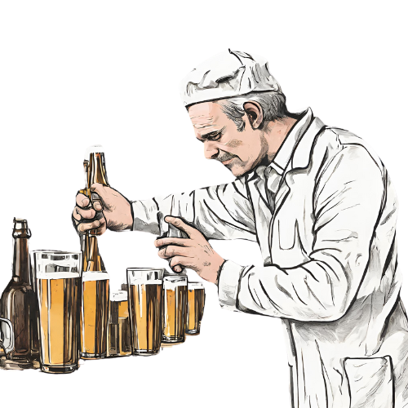
Kiểm tra chất lượng bia thành phẩm
1. Đặc điểm công việc kiểm tra chất lượng bia thành phẩm:
Trong quá trình kiểm tra chất lượng bia thành phẩm, các chuyên gia chất lượng thường thực hiện nhiều nhiệm vụ quan trọng để đảm bảo sản phẩm đáp ứng các tiêu chuẩn cao nhất.
Một trong những đặc điểm quan trọng của công việc này là việc đảm bảo rằng thành phần nguyên liệu được sử dụng đúng cách và theo đúng tỷ lệ. Họ phải kiểm soát chặt chẽ quy trình pha chế để đảm bảo rằng mọi bước đều tuân thủ theo các tiêu chuẩn chất lượng.

Slide 29
Kiểm tra chất lượng bia thành phẩm
2. Các dạng tai nạn trong quá trình kiểm tra chất lượng bia thành phẩm:
Trong quá trình kiểm tra chất lượng bia thành phẩm, có một số rủi ro liên quan đến các dạng tai nạn mà nhân viên kiểm tra có thể phải đối mặt. Một trong những rủi ro chính là tai nạn hóa chất, khi những chất hoá học sử dụng trong quá trình kiểm tra không được quản lý cẩn thận.
Việc sử dụng hóa chất độc hại đòi hỏi sự chú ý và tuân thủ nghiêm ngặt các biện pháp an toàn.

Slide 30
Kiểm tra chất lượng bia thành phẩm
3. Nguyên nhân gây ra tai nạn khi kiểm tra chất lượng bia thành phẩm:
Có nhiều nguyên nhân gây ra tai nạn trong quá trình kiểm tra chất lượng bia thành phẩm. Một trong những nguyên nhân chính là thiếu chú ý và không tuân thủ đúng các quy tắc an toàn lao động.
Nhân viên kiểm tra, khi không tập trung đúng mức hoặc không áp dụng đầy đủ biện pháp an toàn, có thể tăng nguy cơ xảy ra tai nạn.

Slide 31
Kiểm tra chất lượng bia thành phẩm
4. Biện pháp phòng tránh tai nạn khi kiểm tra chất lượng bia thành phẩm:
Để phòng tránh tai nạn trong quá trình kiểm tra chất lượng bia thành phẩm, việc thiết lập và thực hiện biện pháp an toàn là quan trọng. Đầu tiên, nhân viên cần được đào tạo đầy đủ về các quy tắc an toàn lao động và các biện pháp phòng ngừa.
Sự hiểu biết vững về rủi ro có thể giúp họ nhận diện và giảm thiểu nguy cơ tai nạn.

Slide 32
Kiểm tra chất lượng bia thành phẩm
5. Quy định an toàn lao động khi kiểm tra chất lượng bia thành phẩm:
Quy định an toàn lao động khi kiểm tra chất lượng bia thành phẩm đóng vai trò quan trọng trong việc bảo vệ sức khỏe và an toàn của nhân viên. Theo các quy định này, mọi nhân viên tham gia kiểm tra cần được đào tạo về an toàn lao động và biện pháp phòng ngừa tai nạn.
Họ phải hiểu rõ về việc sử dụng đúng trang thiết bị bảo hộ cá nhân và tuân thủ mọi quy tắc an toàn.

Slide 33
Kiểm tra chất lượng bia thành phẩm
6. Xử lý tình huống tai nạn khẩn cấp khi kiểm tra chất lượng bia thành phẩm:
Xử lý tình huống tai nạn khẩn cấp khi kiểm tra chất lượng bia thành phẩm đòi hỏi sự nhanh nhẹn và kỹ năng ứng phó của nhân viên. Trong trường hợp xảy ra tai nạn, việc đầu tiên là bảo vệ tính mạng và sức khỏe của bản thân và đồng nghiệp. Nhân viên cần phải nắm vững kỹ năng cấp cứu và sử dụng trang thiết bị bảo hộ cá nhân để đảm bảo an toàn cá nhân.
Ngay khi xảy ra tai nạn, việc thông báo ngay lập tức tới đội ngũ quản lý và đội cứu thương là quan trọng. Sự hỗ trợ từ đồng đội và các chuyên gia y tế có thể giúp giảm thiểu thương tích và tăng khả năng phục hồi nhanh chóng.

Slide 34
Cảm ơn các bạn đã theo dõi
Mọi thắc mắc về bài giảng xin liên hệ với chúng tôi theo thông tin bên dưới:
CÔNG TY TNHH HUẤN LUYỆN AN TOÀN VÀ QUAN TRẮC MÔI TRƯỜNG NAM VIỆT (AN TOÀN NAM VIỆT)
Địa chỉ: Lầu 2, số 655 Đường Điện Biên Phủ, Phường 25, Quận Bình Thạnh, Thành phố Hồ Chí Minh, Việt Nam
Hotline 0908.111.791
Website https://antoannamviet.com/
Email: Lienhe@antoannamviet.com

